Slide 1

Муниципальное дошкольное образовательное автономное учреждение «Центр развития ребёнка - Детский сад № 125 «Лесная сказка» г. Орска»
1.Дидактическое пособие по пожарной безопасности.
2.Объёмная книга по ППД.
Выполнила: Алемасцева Лариса Викторовна
Мамонтова Светлана Леонтьевна

Slide 2
Дидактическое пособие по пожарной безопасности предназначено для детей старшего дошкольного возраста.
Цель:Закрепление элементарных правил пожарной безопасности с детьми.
Задачи:
1.Формировать понимание необходимости соблюдения правил пожарной безопасности.
2. Продолжать знакомить детей с профессией пожарного и средствами пожаротушения.
3.Активизировать словарь по данной теме.
4.Воспитывать ответственность за свою жизнь.
Разработанное нами дидактическое пособие позволяет решить перечисленные задачи в форме игры, а также обобщить и систематизировать имеющиеся знания дошкольников о пожарной безопасности в различных жизненных ситуациях.

Slide 3
Комплектация:
1.Кармашек: Пазлы по пожарной безопасности.
Цель: Развитие мышления, мелкой моторики рук.
Ход игры: Играть могут 2-3 человека. Кто быстрее соберет пазл, тот и выигрывает.
2.Кармашек: Д/и «Лабиринты».
Цель: Развитие пространственного мышления и зрительного восприятия.
Ход игры: Игрокам раздаются карточки. Ребенок маркером двигается по листу до конечного пункта назначения. Можно предложить соревнование.
3.Кармашек: Д/И «Что нужно пожарному?»
Цель: Закрепление названий предметов, которые пожарный использует в своей работе, объяснить значение.
Ход игры: Нужно рассмотреть карточки с предметами, выбрать те, которые пожарный использует в своей работе.

Slide 4

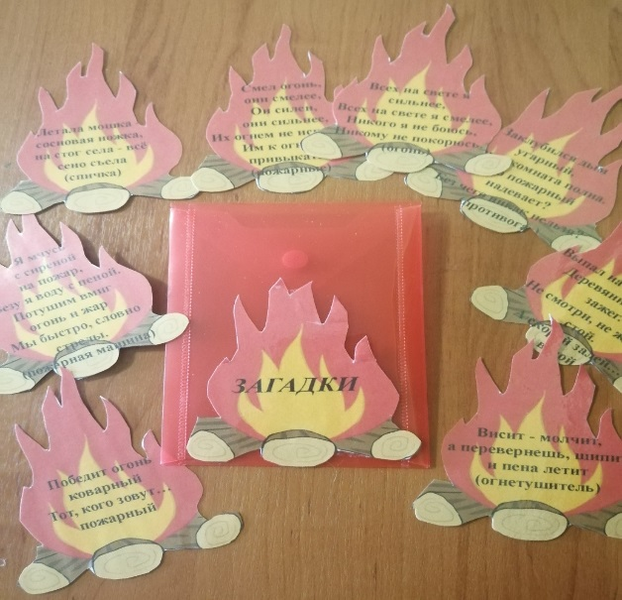
4.Кармашек: Лото «Юный пожарный»
Цель: Закрепление знаний детей о предметах, способных вызвать и остановить пожар.
Ход игры: В игре участвуют 2 ребенка. Раздаются карточки-игровые поля с изображением предметов. Ведущий называет предмет, изображенный на маленькой карточке, ребенок ищет у себя на игровом поле, если находит, то закрывает соответствующее изображение. Выигрывает тот, кто быстрее закроет все изображения предметов на своём игровом поле.
5.Кармашек: Загадки на пожарную тему.
Цель: Обучение детей отгадывать загадки, основываясь на свои знания по данной теме.

Slide 5
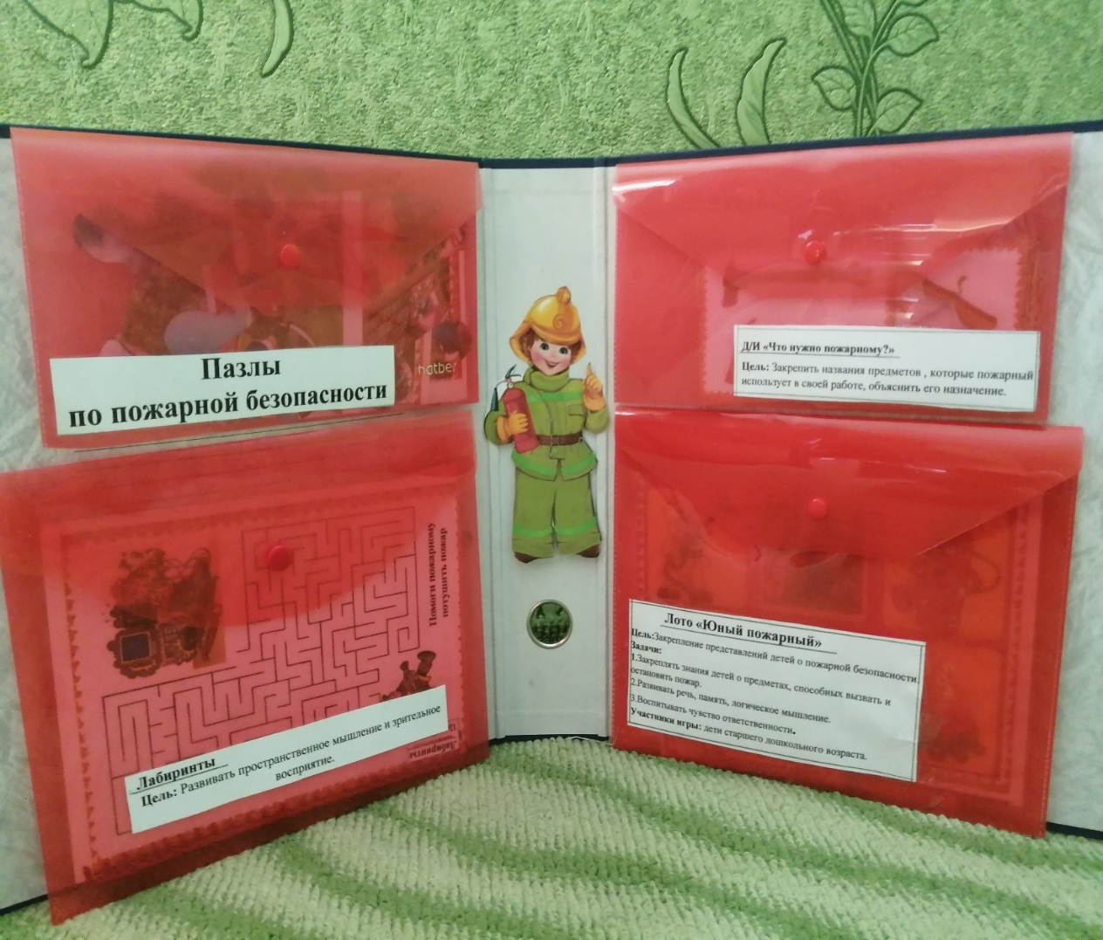
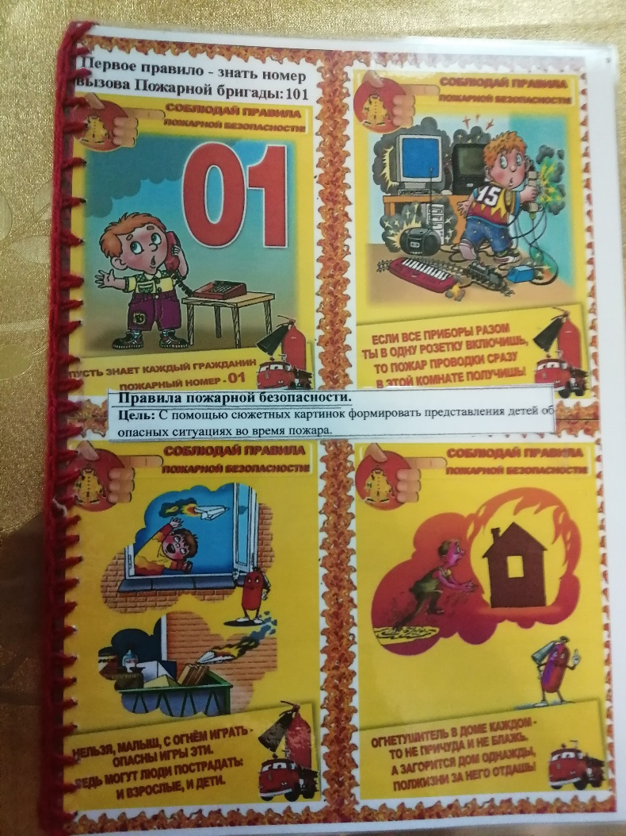
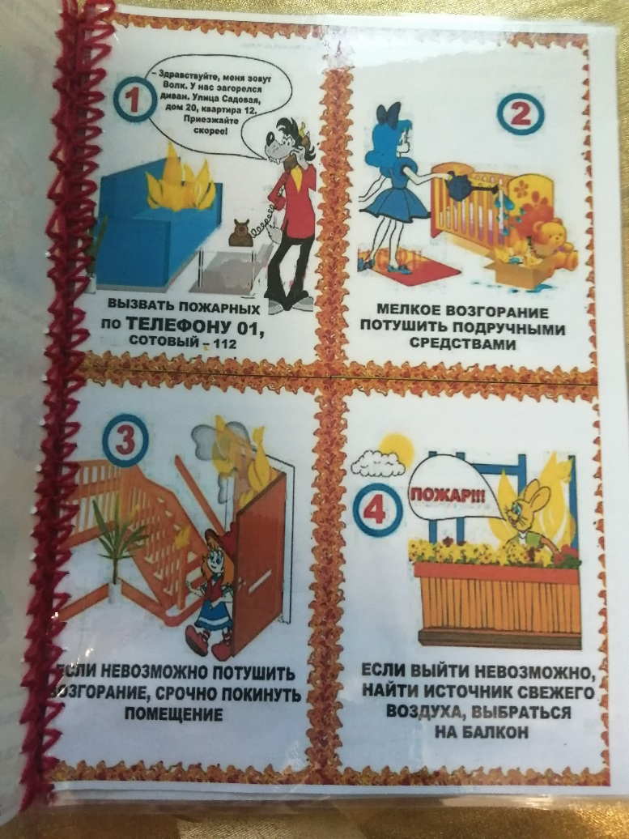
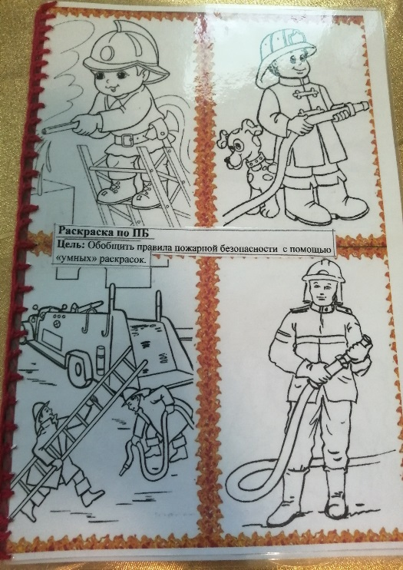
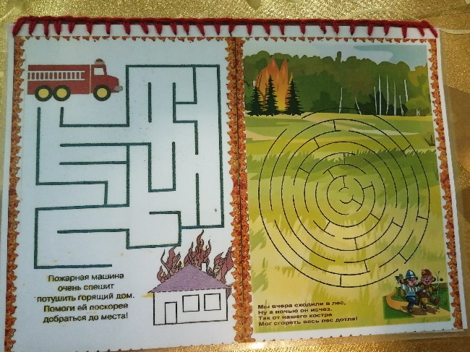
Также к пособию прилагается книга по ознакомлению правил пожарной безопасности.
Раскраски по ПБ и дополнительные лабиринты.

Slide 6
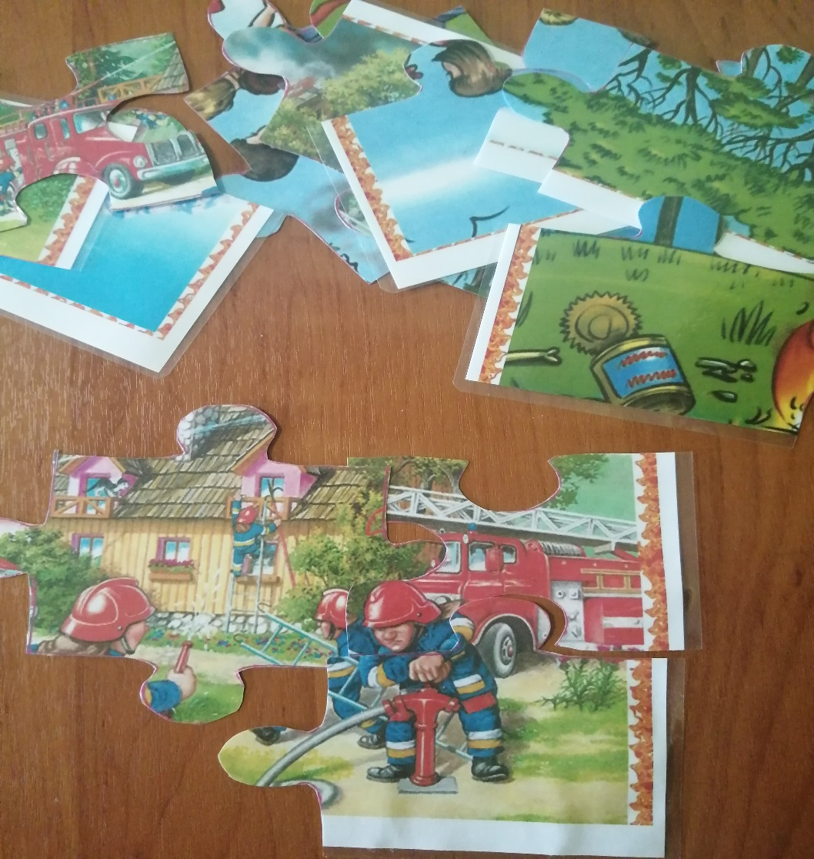
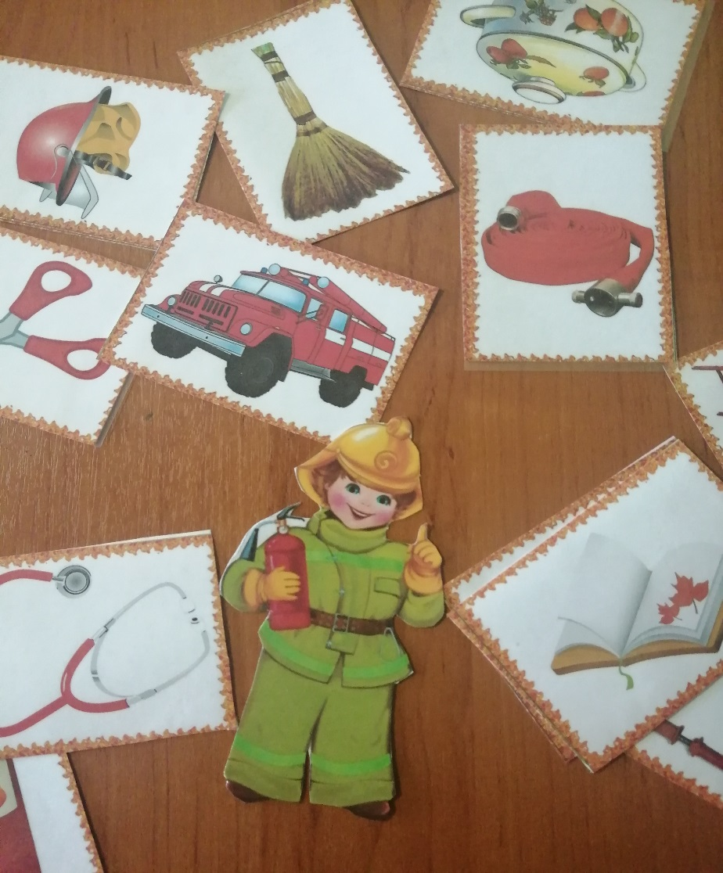
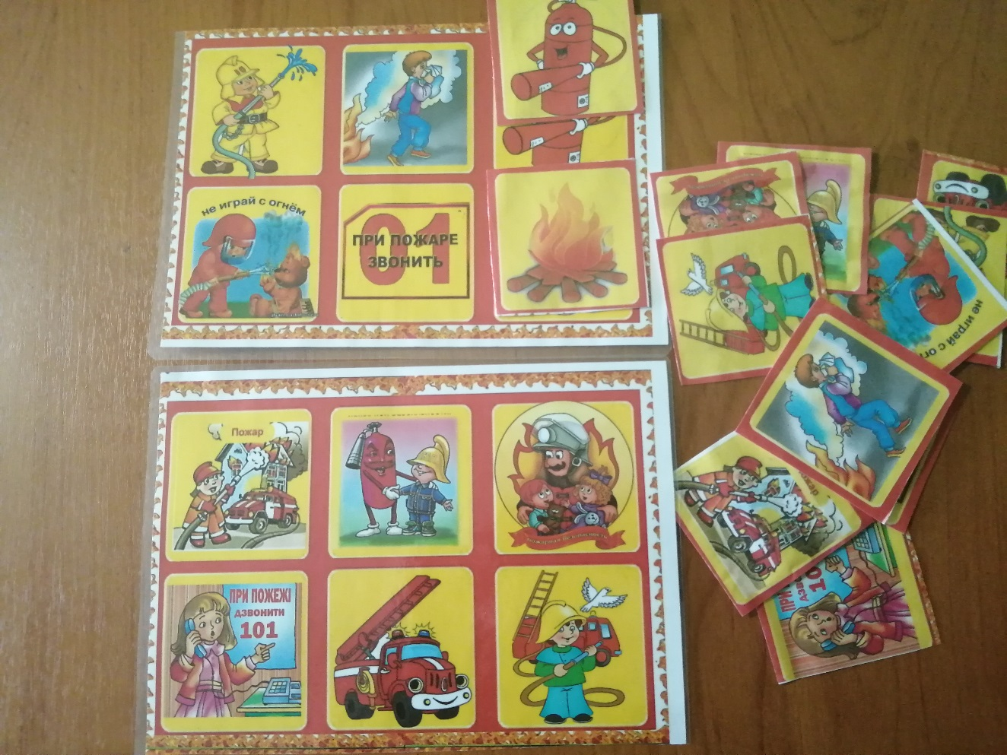
Лото
«Юный пожарный»
.Дид/игра
« Что нужно пожарному?»
пазлы

Slide 7

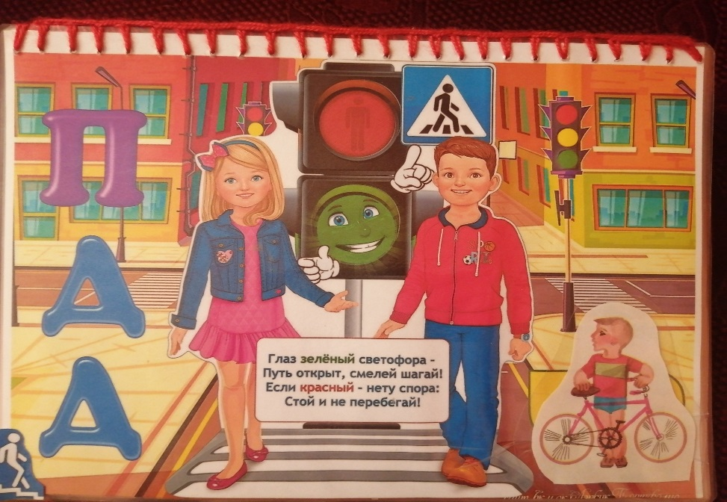
Объёмная книга по ПДД.
Цель: Формирование у дошкольников знаний правил дорожного движения.
Задачи: 1.Познакомить детей с ролью пешехода и пассажира, с правилами поведения на улице и в транспорте.
2.Закрепить знания об известных основных дорожных знаках и их значении.
3.Развивать мышление, память.
4.Воспитывать внимание, культуру поведения в общественном транспорте, умение ориентироваться на улице.

Slide 8
Объёмная книга состоит из 2 разделов:
1.В этом разделе в доступной и занимательной форме знакомим детей с правилами дорожного движения для пешеходов и водителей, с терминами и их значением: «регулировщик», «наземные и подземные переходы» и т.п., также здесь представлены сюжетные картинки с различными дорожными ситуациями.
2.Во втором разделе мы знакомим дошкольников со знаками дорожного движения: предупреждающие, запрещающие, предписывающие,информационные, знаки приоритета, сервиса.
В этой книге объёмные картинки прицепляются к основной с помощью липучек.
Ребёнок может сам отцеплять картинки, знаки, перемешивать и вновь прицеплять.
Варианты игр: 1. «Распредели правильно цвета светофора».
Цель: Закрепить сигналы светофора для пешеходов и
водителей.
2. «Кто нарушил правило?»
Цель: Закрепить представление о правилах перехода проезжей
части улицы.

Slide 9
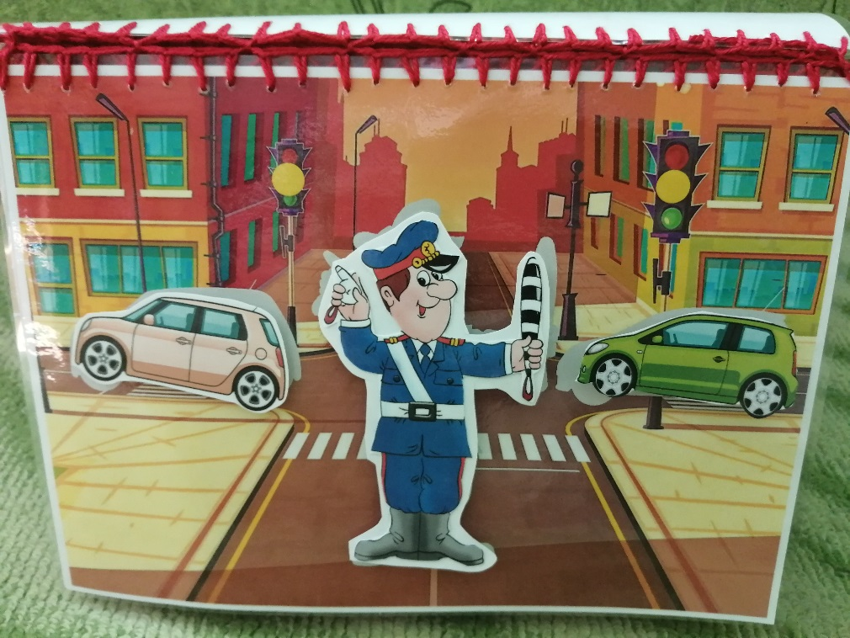
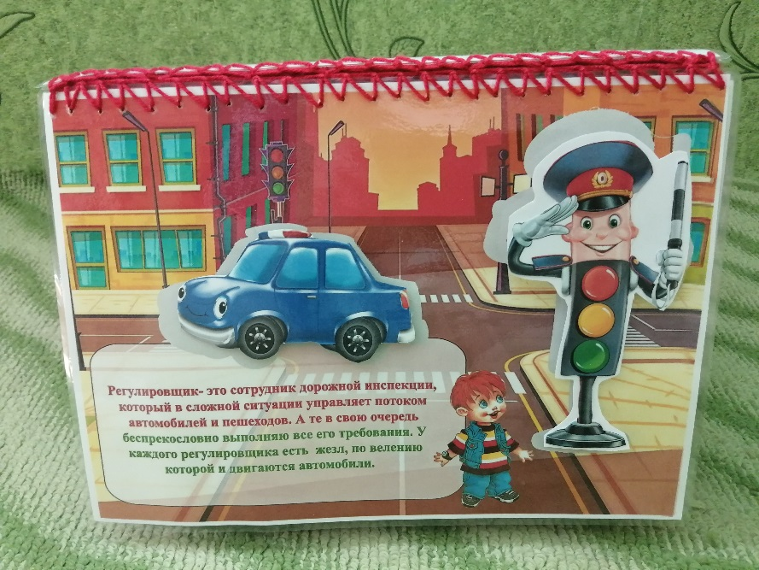
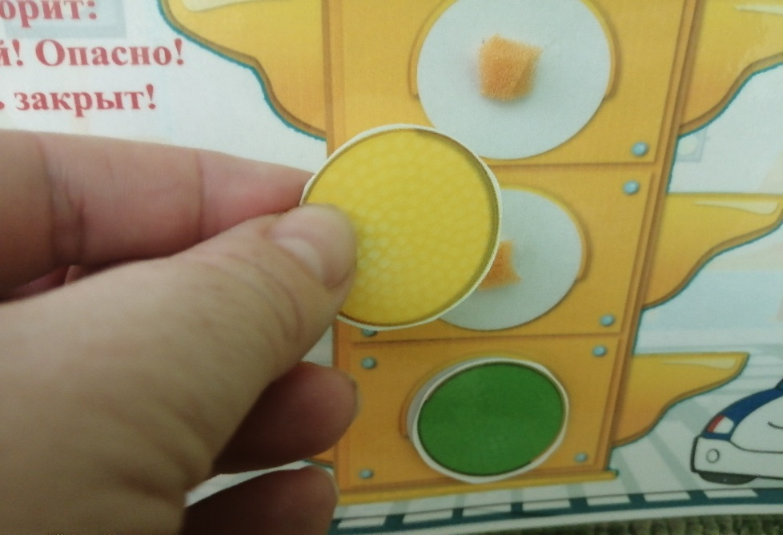
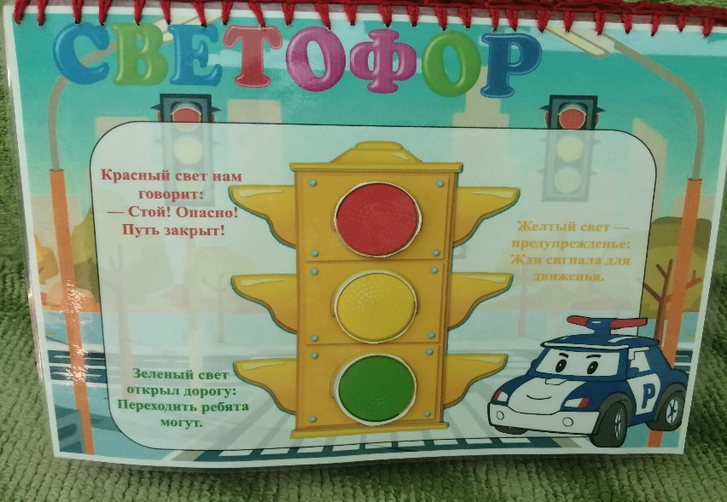
3. «Назови знаки».
Цель: Определи к какой группе относятся дорожные знаки, как называется, что обозначает.

Slide 10
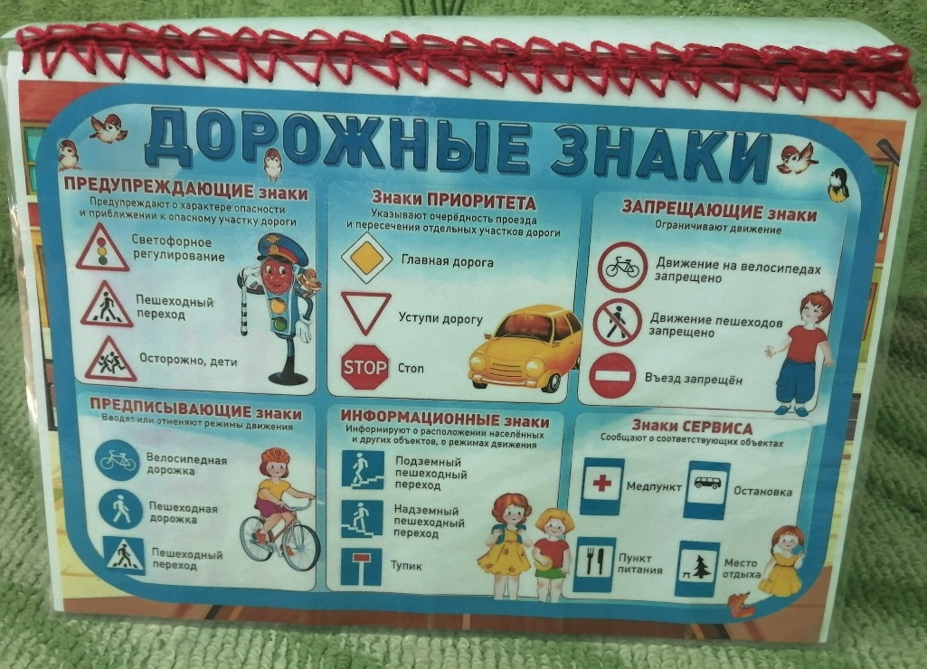
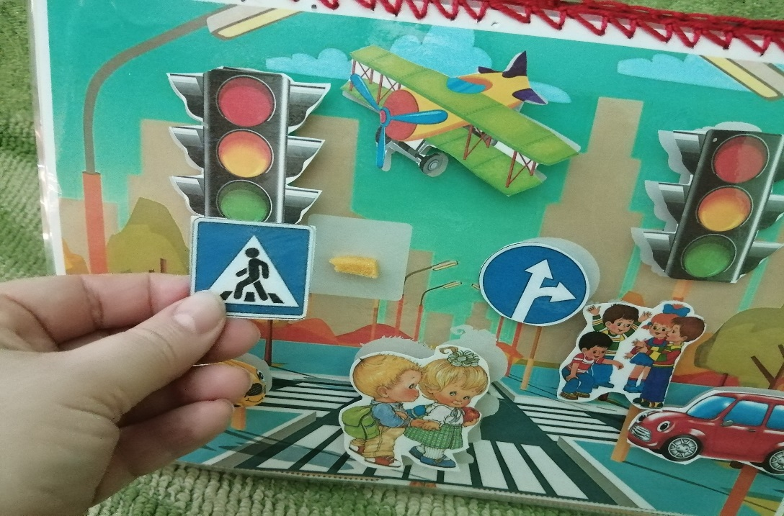
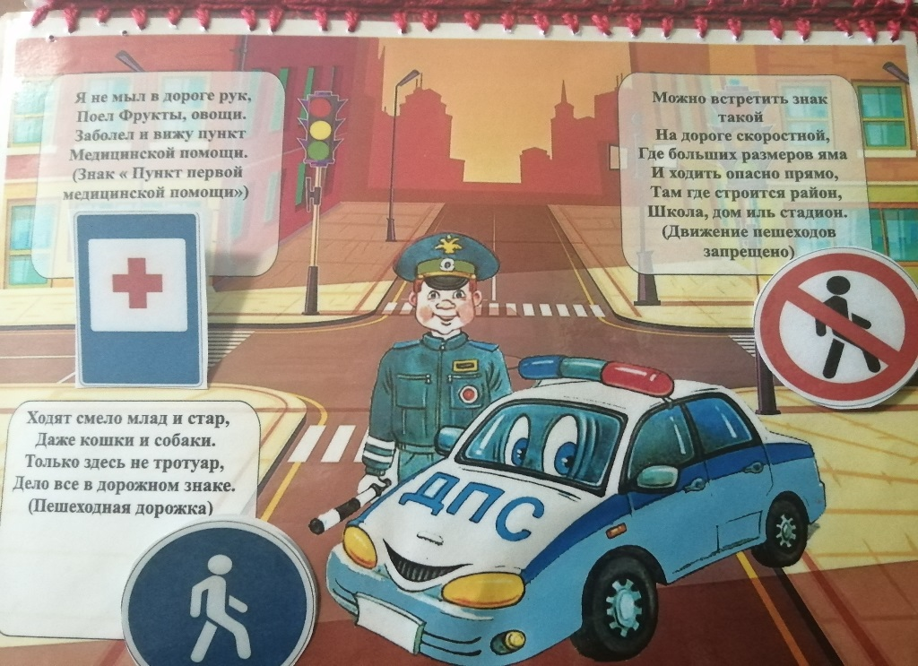
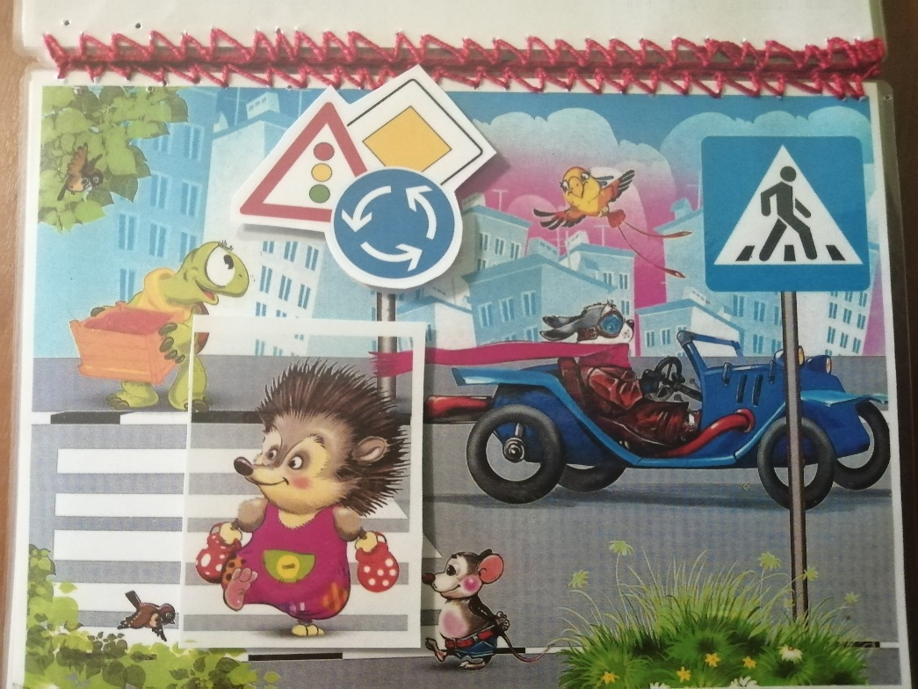

Slide 11
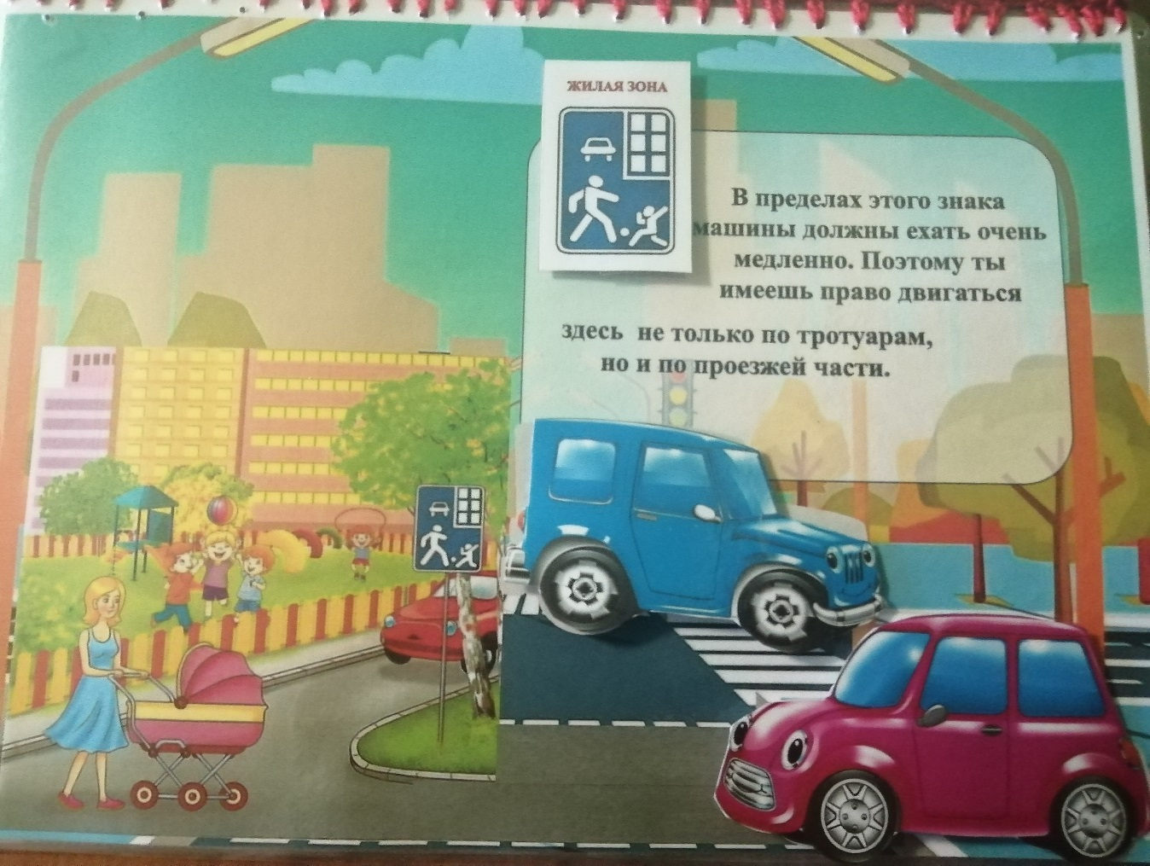
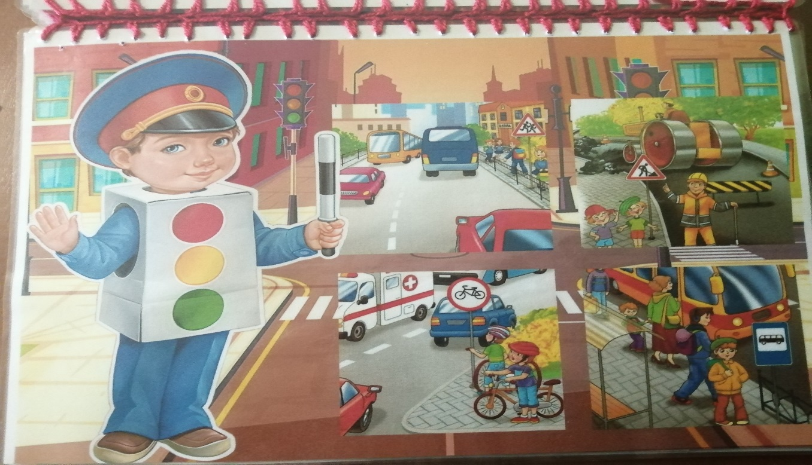
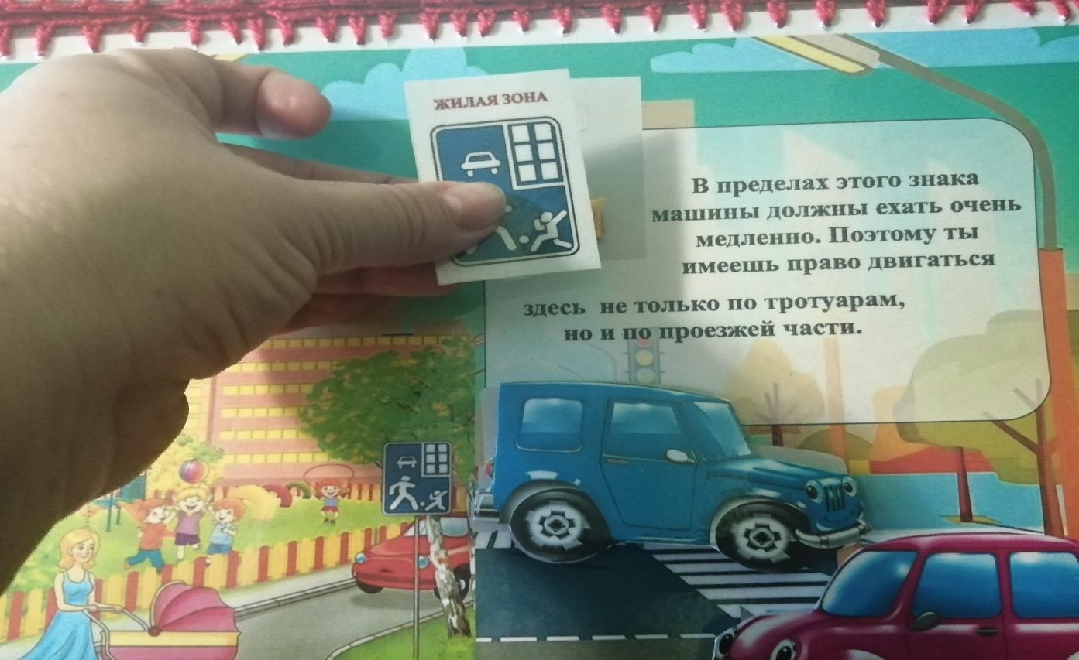
Спасибо за внимание!

